Slide 1
Leidt een re-integratietraject wel tot herinschakeling van de werknemer? Ervaringen van Groep IDEWE
Nationale Dagen BBvAG 2017 - 16 november 2017
Godewina Mylle

Slide 2

RE-INTEGRATIE
Nationale dagen bbvag
INHOUD
Re-integratie in cijfers: stand van zaken bij IDEWE
Casus – voorbeeld van een plan/verslag
Take home message

Slide 3
RE-INTEGRATIE
Nationale dagen bbvag
INHOUD
Re-integratie in cijfers: stand van zaken bij IDEWE
Casus – voorbeeld van een plan/verslag
Take home message

Slide 4
Re-integratie in cijfers: stand van zaken bij idewe
PROCENTUELE VERDELING VAN trajecten naar geslacht (dd 30/09/2017): TOTAAL 1601

Slide 5
Re-integratie in cijfers: stand van zaken bij idewe
PROCENTUELE VERDELING VAN trajecten naar LEEFTIJD (dd 30/09/2017): TOTAAL 1601

Slide 6
Re-integratie in cijfers: stand van zaken bij idewe
PROCENTUELE VERDELING VAN trajecten naar BEDRIJFSGROEP (DD 30/09/2017): totaal gekend 1561
Notes:
Wat de verdeling van de aanvragen naar bedrijfsgroep betreft: in A bedrijven zijn er iets minder aanvragen dan wat zou kunnen worden verwacht op basis van de verdeling van WN onder toezicht, terwijl dit voor C- bedrijven en D bedrijven juist tegenovergestelde is
Alle werkgevers die zelf niet beschikken over een afdeling medisch toezicht binnen hun interne preventiedienst, zijn verplicht zich aan te sluiten bij een externe preventiedienst naar keuze. Hoe kleiner een onderneming is en hoe minder risico’s er aanwezig zijn, des te meer preventieve acties moeten/mogen uitbesteed worden. De ondernemingen worden daartoe in vier categorieën verdeeld: A, B, C en D. De C ondernemingen zijn verder onderverdeeld in twee groepen: deze die een geschoolde preventieadviseur in dienst hebben (C+ categorie) en deze zonder geschoolde preventieadviseur (C- categorie). Onder “geschoold” wordt verstaan een persoon die een aanvullende veiligheidsopleiding van niveau I of II heeft doorlopen (zie tabel).
Zeer zware risico’s:
1-19WN: D bedrijf
20-49 WN: B bedrijf
vanaf 50WN: A bedrijf
Zware risico’s:
1-19 WN: D bedrijf
20-49 WN: C bedrijf
50-199 WN: B bedrijf
vanaf 200 WN: A bedrijf
Beperkte risico’s:
1-19 WN: D bedrijf
20-99 WN: C bedrijf
100-499 WN: B bedrijf
vanaf 500 WN: A bedrijf
Kleine risico’s
1-19 WN: D bedrijf
20-199 WN: C bedrijf
200-999WN: B bedrijf
vanaf 1000 WN: A bedrijf

Slide 7
Re-integratie in cijfers: stand van zaken bij idewe
PROCENTUELE VERDELING VAN trajecten naar sector (DD 30/09/2017): totaal 1601

Slide 8
Re-integratie in cijfers: stand van zaken bij idewe
PROCENTUELE VERDELING Instroom trajecten via de verschillende kanalen (dd 30/09/2017): TOTAAL 1601

Slide 9
Re-integratie in cijfers: stand van zaken bij idewe
PROCENTUELE VERDELING Instroom trajecten via de verschillende kanalen naar sector (DD 30/09/2017): totaal 1601

Slide 10
Re-integratie in cijfers: stand van zaken bij idewe
PROCENTUELE VERDELING EINDBEOORDELINGEN (DD 30/09/2017: N=1244)

Slide 11
Re-integratie in cijfers: stand van zaken bij idewe
PROCENTUELE VERDELING EINDBEOORDELINGEN naar geslacht (DD 30/09/2017: N=1244)

Slide 12
Re-integratie in cijfers: stand van zaken bij idewe
PROCENTUELE VERDELING EINDBEOORDELINGEN naar leeftijd (DD 30/09/2017: N=1244)

Slide 13
Re-integratie in cijfers: stand van zaken bij idewe
PROCENTUELE VERDELING EINDBEOORDELINGEN naar aanvrager (DD 30/09/2017: N=1244)

Slide 14
Re-integratie in cijfers: stand van zaken bij idewe
procentuele verdeling Gekende verzuimredenen (DD 30/09/2017: n=877)

Slide 15
Re-integratie in cijfers: stand van zaken bij idewe
PROCENTUELE VERDELING EINDBEOORDELINGEN voor mentale aandoeningen (DD 30/09/2017: N=280)

Slide 16
Re-integratie in cijfers: stand van zaken bij idewe
PROCENTUELE VERDELING EINDBEOORDELINGEN voor locomotore aandoeningen (DD 30/09/2017: N=243)

Slide 17
Re-integratie in cijfers: stand van zaken bij idewe
PROCENTUELE VERDELING plannen en verslagen bij beoordeling c (DD 30/09/2017: N=225)

Slide 18
Re-integratie in cijfers: stand van zaken bij idewe
PROCENTUELE VERDELING VAN TEWERKSTELLING bij beoordeling c (DD 30/09/2017: N=225)

Slide 19
Re-integratie in cijfers: stand van zaken bij idewe
PROCENTUELE VERDELING VAN EINDRESULTAAT (AL DAN NIET MEDISCHE OVERMACHT) bij beoordeling c (DD 30/09/2017: N=225)

Slide 20
RE-INTEGRATIE
Nationale dagen bbvag
INHOUD
Re-integratie in cijfers: stand van zaken bij IDEWE
Casus – voorbeeld van een plan/verslag
Take home message

Slide 21
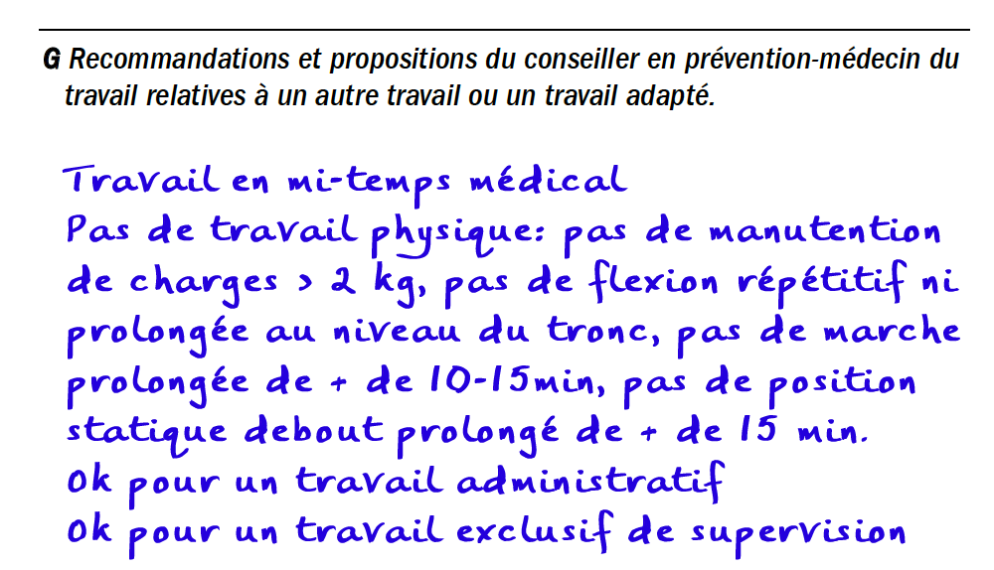
CASUS: VOORBEELD VAN PLAN/VERSLAG
plan: voorbeeld uit de praktijk

Slide 22
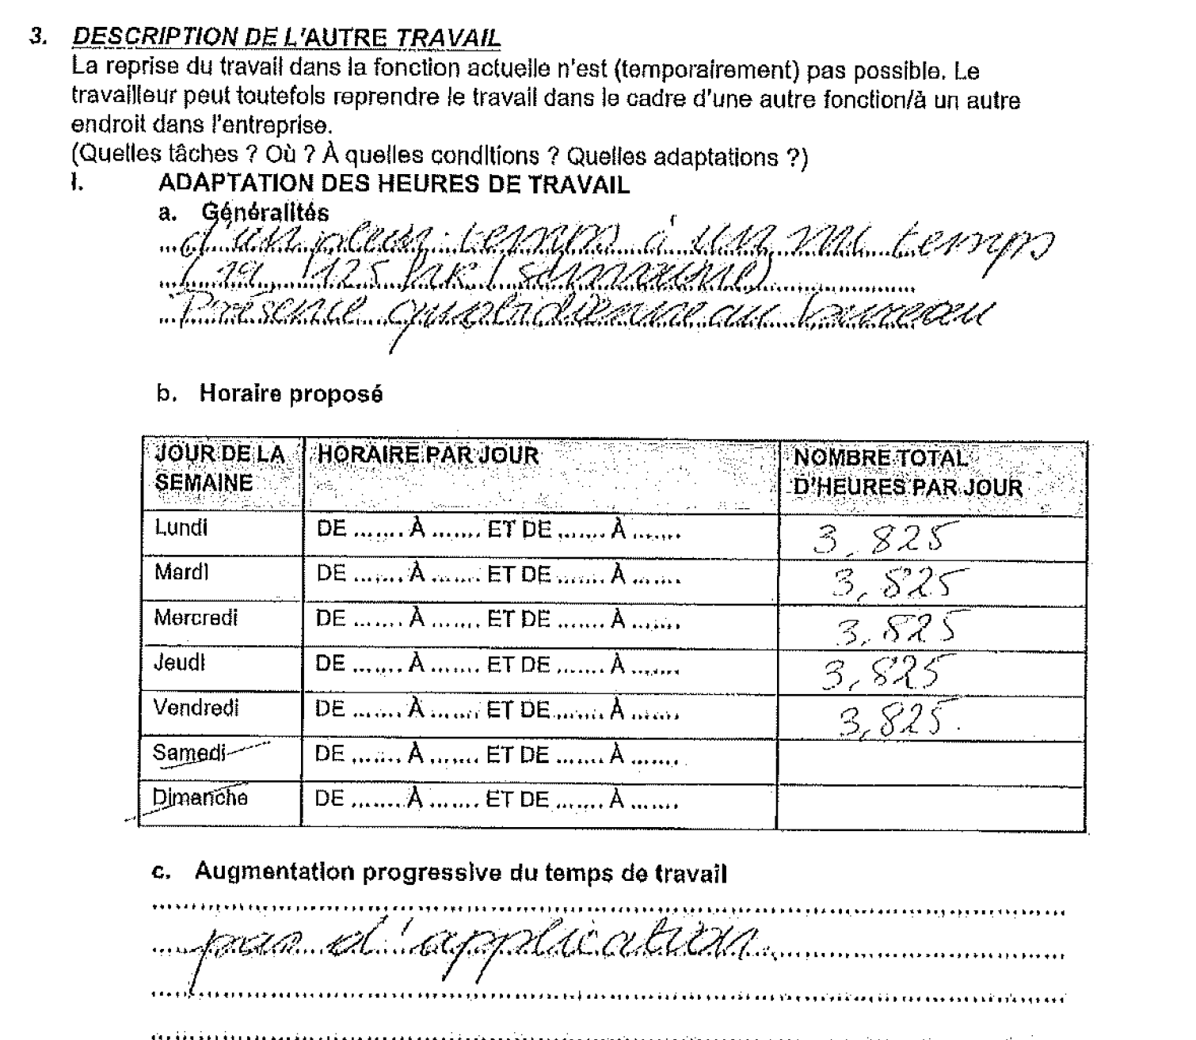
CASUS: VOORBEELD VAN PLAN/VERSLAG
plan: voorbeeld uit de praktijk

Slide 23
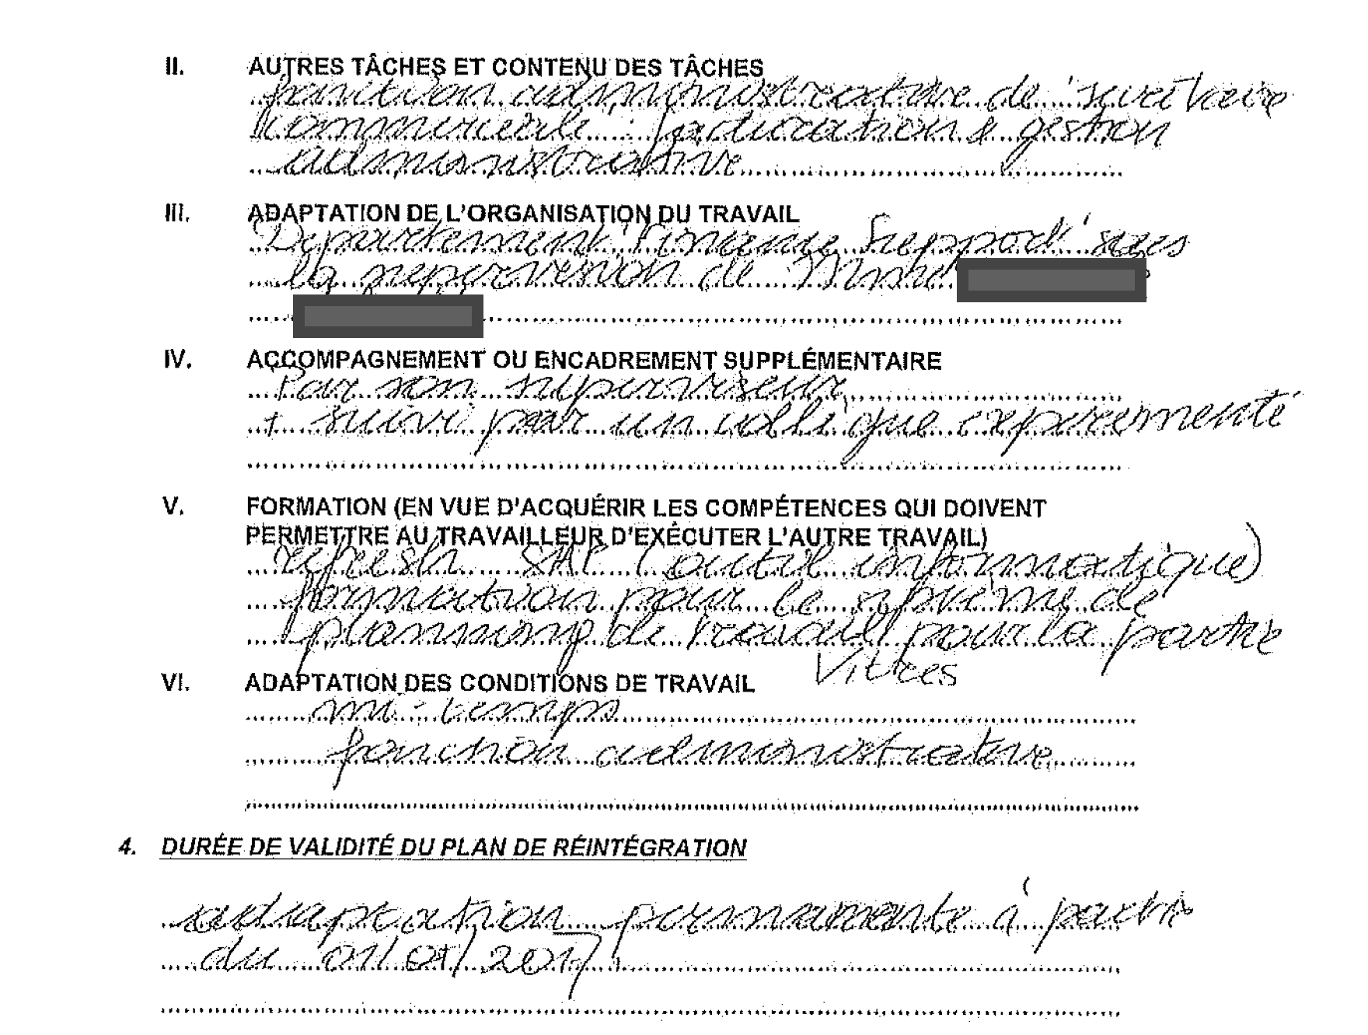
CASUS: VOORBEELD VAN PLAN/VERSLAG
plan: voorbeeld uit de praktijk

Slide 24
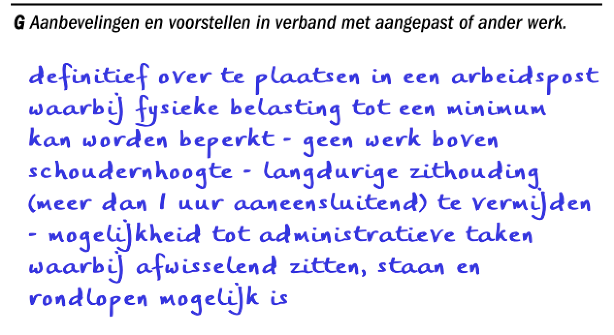
CASUS: VOORBEELD VAN PLAN/VERSLAG
Verslag: voorbeeld uit de praktijk

Slide 25
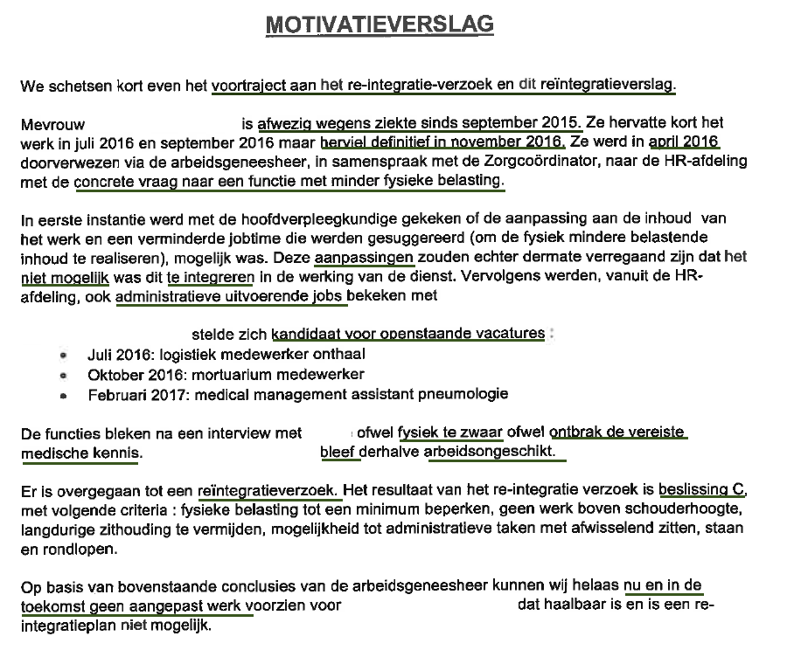
CASUS: VOORBEELD VAN PLAN/VERSLAG
Verslag: voorbeeld uit de praktijk

Slide 26
RE-INTEGRATIE
Nationale dagen bbvag
INHOUD
Re-integratie in cijfers: stand van zaken bij IDEWE
Casus – voorbeeld van een plan/verslag
Take home message

Slide 27
Take home message
Promoten van beoordeling a en c:
‘het is hierbij van belang om te benadrukken dat de PA-AG bij het beoordelen van de mogelijkheden van de WN om aangepast of ander werk te doen, abstractie moet maken van de concrete mogelijkheden die binnen de onderneming al dan niet bestaan om aangepast of ander werk aan te bieden: dat concreet aanbod kan immers pas worden bekeken in de volgende fase van het re-integratietraject waarbij ook de werkgever betrokken is. De PA-AG heeft immers geen zicht op de mogelijkheden die de werkgever heeft om de arbeid aan te passen’
Adviezen aangepast/ander werk
  Goed omschrijven
  Goed documenteren: gebruik van capaciteiten/vereistenprofielen
Opvolgen van plannen/verslagen

Slide 28
Take home message
bezoeken voorafgaand aan de werkhervatting en hervattingsonderzoeken

Slide 29

VRAGEN

Slide 30

GROEP IDEWE ROOKVRIJ
We dragen zorg voor jouw gezondheid. Hartelijk dank om niet te roken op onze site.

Slide 31
Hoofdkantoor
Email | Website
Godewina Mylle
Preventieadviseur-arbeidsgeneesheer
godewina.mylle@idewe.be
Interleuvenlaan 58
3001 Heverlee
Tel.: +32 16 39 04 11
info@idewe.be | www.idewe.be
info@ibeve.be | www.ibeve.be

